Slide 1
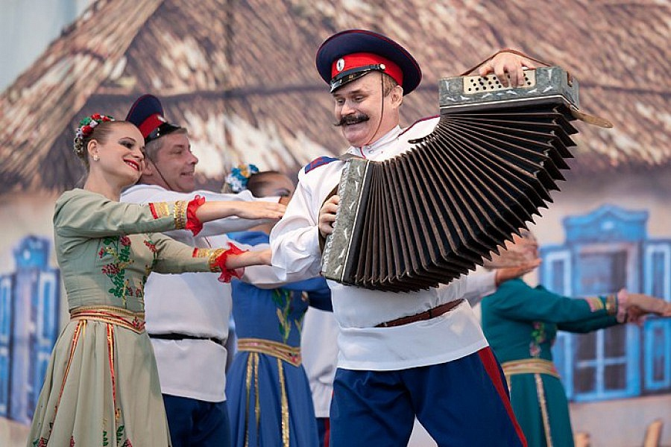
День казачьей культуры

